Slide 1
ΕΙΚΟΝΙΚΗ ΕΠΙΧΕΙΡΗΣΗ
ΕΕΕΕΚΛΕΚΤΟΝ…

Slide 2
Η ΕΙΚΟΝΙΚΗ ΕΠΙΧΕΙΡΗΣΗ ΤΟΥ Ε.Ε.Ε.Ε.Κ.
ΣΤ΄ Τάξη Επαγγελματικής Εξειδίκευσης
Άρθρο 28 του ν. 4186/2013: Υλοποίηση Πρακτικής Άσκησης
Υλοποίηση Προγράμματος Εικονικής Επιχείρησης

Slide 3
ΠΕΡΙΓΡΑΦΗ ΤΟΥ ΠΡΟΓΡΑΜΜΑΤΟΣ
ΕΚΠΑΙΔΕΥΤΙΚΟ ΠΡΟΓΡΑΜΜΑ
Βασίζεται στην αρχή: «εκμάθηση μέσα από την πράξη»
ΗΛΙΚΙΑΚΗ ΟΜΑΔΑ ΜΑΘΗΤΩΝ
Μαθητές ηλικίας 15-18 ετών
ΥΛΟΠΟΙΗΣΗ: ΣΩΜΑΤΕΙΟ ΕΠΙΧ/ΤΑΣ ΝΕΩΝ / JUNIOR ACHIEVEMENT GREECE (ΣΕΝ/JA Greece)

Slide 4
ΣΩΜΑΤΕΙΟ ΕΠΙΧΕΙΡΗΜΑΤΙΚΟΤΗΤΑΣ ΝΕΩΝ
Μη κερδοσκοπικός οργανισμός – Ιδρύθηκε τον Νοέμβριο του 2005
Αποτελεί μέλος του παγκόσμιου οργανισμού εκπαίδευσης και επιχειρηματικότητας Junior Achievement Worldwide
Όραμα: Βοήθεια στους νέους να δημιουργήσουν τις δικές τους θέσεις εργασίας μέσω παγκόσμιων προγραμμάτων βιωματικής και συνεργατικής μάθησης

Slide 5
JUNIOR ACHIEVEMENT WORLDWIDE
Ο ΜΕΓΑΛΥΤΕΡΟΣ ΟΡΓΑΝΙΣΜΟΣ ΣΤΟΝ ΚΟΣΜΟ
ΕΦΑΡΜΟΓΗ ΠΡΟΓΡΑΜΜΑΤΩΝ ΕΠΙΧΕΙΡΗΜΑΤΙΚΟΤΗΤΑΣ ΣΤΗΝ ΕΚΠΑΙΔΕΥΣΗ
122 ΧΩΡΕΣ
ΙΔΡΥΣΗ: 1919
10 ΕΚΑΤΟΜΜΥΡΙΑ ΜΑΘΗΤΕΣ
ΕΤΗΣΙΕΣ ΔΡΑΣΕΙΣ

Slide 6
JUNIOR ACHIEVEMENT – YOUNG ENTERPRISE EUROPE (JA – YE)
3,5 ΕΚΑΤΟΜΜΥΡΙΑ ΜΑΘΗΤΕΣ
38 ΧΩΡΕΣ
ΕΤΗΣΙΩΣ
ΤΟ ΜΕΓΑΛΥΤΕΡΟ ΑΠΟ ΤΑ 6 ΠΕΡΙΦΕΡΕΙΑΚΑ ΚΕΝΤΡΑ

Slide 7
ΤΡΟΠΟΣ ΥΛΟΠΟΙΗΣΗΣ ΠΡΟΓΡΑΜΜΑΤΟΣ
ΠΛΑΙΣΙΩΣΗ
Υπεύθυνος Εκπαιδευτικός
Στέλεχος Επιχείρησης
ΕΓΚΡΙΣΗ ΥΠΠΕΘ
Εντός ωρολογίου προγράμματος
Στο πλαίσιο Project

Slide 8
ΟΦΕΛΗ ΤΟΥ ΠΡΟΓΡΑΜΜΑΤΟΣ
ΒΙΩΜΑΤΙΚΗ ΕΜΠΕΙΡΙΑ ΜΑΘΗΣΗΣ
Στήσιμο Επιχείρησης - Δημιουργία Επιχειρηματικού Σχεδίου
Διαμοιρασμός Ρόλων - Αρμοδιοτήτων
ΑΝΑΠΤΥΞΗ ΥΠΕΥΘΥΝΟΤΗΤΑΣ
Ανάληψη ευθυνών - ρίσκων
Λογοδοσία στους μετόχους
ΠΡΟ-ΕΠΑΓΓΕΛΜΑΤΙΚΕΣ ΔΕΞΙΟΤΗΤΕΣ
Κατανόηση λειτουργίας επιχείρησης – αυτό-απασχόλησης
Συνεργασία – Επίλυση Προβλημάτων

Slide 9
ΣΤΟΧΟΣ ΠΡΟΓΡΑΜΜΑΤΟΣ
Είσοδος Αγοράς Εργασίας
Απόκτηση γνώσεων
Ανάπτυξη δεξιοτήτων
Συλλογή Εμπειριών

Slide 10
ΜΑΘΗΣΙΑΚΑ ΟΦΕΛΗ (1)
Ανάπτυξη Δημιουργικής Σκέψης
Τόνωση Αυτοπεποίθησης
Ηγετικές Ικανότητες
Οργανωτικές Ικανότητες
Ικανότητες Λήψης Αποφάσεων
Επικοινωνιακές – Συνεργατικές Ικανότητες
Ικανότητες Διαπραγμάτευσης
Ικανότητες Διαχείρισης Χρόνου
Ανάπτυξη Περιβαλλοντικής Συνείδησης

Slide 11
ΜΑΘΗΣΙΑΚΑ ΟΦΕΛΗ (2)
Πηγές – Τρόποι Χρηματοδότησης
Παραγωγή Προϊόντος – Παροχή Υπηρεσιών
Διεξαγωγή Εμπορικών Συναλλαγών
Οικονομική Διαχείριση
Διεξαγωγή Έρευνας Αγοράς
Μάρκετινγκ – Εκθέσεις, Διαγωνισμοί
Ομαδική Εργασία Δημιουργίας της Επιχείρησης

Slide 12
ΕΙΚΟΝΙΚΗ ΕΠΙΧΕΙΡΗΣΗ 2016-2017
2^{η} Χρονιά Εφαρμογής
Πρακτική Άσκηση
Μάθημα:
Κοινωνική και Επαγγελματική αγωγή
Πρωταρχικοί Στόχοι
Εμπλοκή μαθητών με επαγγελματικούς ρόλους - καθήκοντα
Καλλιέργεια Προ-επαγγελματικών Δεξιοτήτων
Έμμεσοι Στόχοι
Ευαισθητοποίηση Κοινωνίας για το θέμα της «Αναπηρίας»
Άρση Στερεότυπων που αφορούν τις Επαγγελματικές Δυνατότητες των ΑΜΕΑ

Slide 13
ΕΕΕΕΚΛΕΚΤΟΝ…
Το πρόγραμμα …
Όνομα Εταιρείας: «ΕΕΕΕΚΛΕΚΤΟΝ»
Δημιουργία:
Ψηφιακού Βιβλίου για Παιδιά με Αναγνωστικές Δυσκολίες – Τηλεοπτικό Διαφημιστικό Σποτ
Προϊόντα:
Γλυκά του κουταλιού, Μαρμελάδες, Λ ικέρ

Slide 14
ΣΤΑΔΙΑ ΣΧΗΜΑΤΙΣΜΟΥ ΕΠΙΧΕΙΡΗΣΗΣ
1^{ο} ΣΤΑΔΙΟ
ΙΔΡΥΣΗ ΕΠΙΧΕΙΡΗΣΗΣ «ΧΕΙΡΟΠΟΙΗΤΟ»
ΥΠΟΓΡΑΦΗ ΚΑΤΑΣΤΑΤΙΚΟΥ

Slide 15
ΣΤΑΔΙΑ ΣΧΗΜΑΤΙΣΜΟΥ ΕΠΙΧΕΙΡΗΣΗΣ
2^{ο} ΣΤΑΔΙΟ
ΚΑΤΑΝΟΜΗ ΠΡΟΣΩΠΙΚΟΥ ΣΤΑ ΤΜΗΜΑΤΑ ΤΗΣ ΕΠΙΧΕΙΡΗΣΗΣ
Γενικός Διευθυντής
Διευθυντής Οικονομικών
Υπεύθυνος Λογιστηρίου
Διευθυντής Μάρκετινγκ
Υπεύθυνος Επ. Δημ. Σχ.
Διευθυντής Παραγωγής
Πωλητής Α
Πωλητής Β
Υπ/νος Ποιοτ. Ελεγχου
Υπεύθυνος Εφοδιασμού
Υπεύθυνος Ασφαλείας
Υπεύθυνος Παραγωγής
Υπεύθυνος
Συσκ/σιας
Ταμίας
Υπεύθυνη Εξυπ/σης
Πελατών
Αρχι - μάγειρας
Βοηθός Μάγειρα

Slide 16
ΣΤΑΔΙΑ ΣΧΗΜΑΤΙΣΜΟΥ ΕΠΙΧΕΙΡΗΣΗΣ
3^{ο} Στάδιο:
Επιλογή Πρώτων Υλών
4ο Στάδιο:
Εξεύρεση Κεφαλαίου – Έκδοση Μετοχών
5^{ο} Στάδιο:
Παρασκευή Προϊόντων (π.χ. μαρμελάδες, λικέρ κ.α.)
6^{ο} Στάδιο:
Συσκευασία
7^{ο} Στάδιο:
Δημιουργία Αφίσας για την παρουσίαση των προϊόντων και την έκθεση

Slide 17
ΛΙΚΕΡ

Slide 22
ΜΕ ΑΝΤΙΣΤΟΙΧΟ ΤΡΟΠΟ ΠΑΡΑΣΚΕΥΑΣΤΗΚΑΝ ΑΚΟΜΗ ΛΙΚΕΡ….
περγαμόντο
κρασιού
νεράτζι
Για την διακόσμηση των συσκευασιών των προϊόντων καταλυτική ήταν η συμβολή του προσωπικού του εργαστηρίου καλλιτεχνικών.

Slide 23
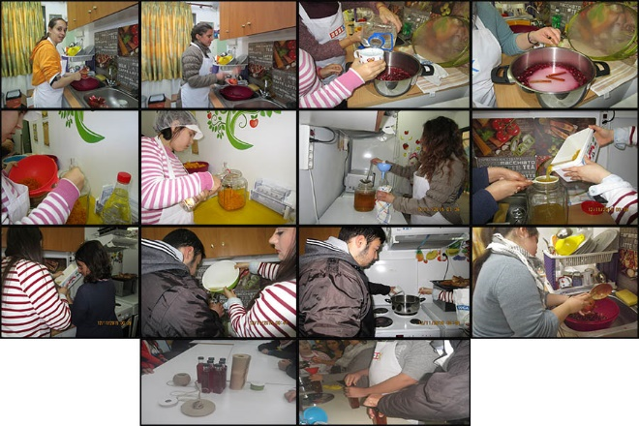

Slide 24
ΓΛΥΚΟ ΚΟΥΤΑΛΙΟΥ

Slide 27
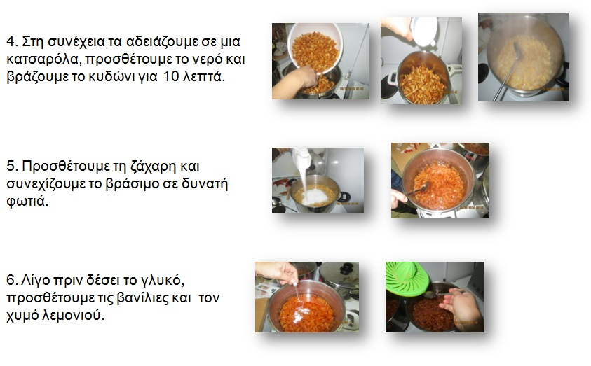

Slide 29
ΜΕ ΑΝΤΙΣΤΟΙΧΟ ΤΡΟΠΟ ΠΑΡΑΣΚΕΥΑΣΤΗΚΑΝ ΓΛΥΚΑ ΤΟΥ ΚΟΥΤΑΛΙΟΥ….
περγαμόντο
κυδώνι
νεράντζι
Για την διακόσμηση των συσκευασιών των προϊόντων καταλυτική ήταν η συμβολή του προσωπικού του εργαστηρίου καλλιτεχνικών.

Slide 30
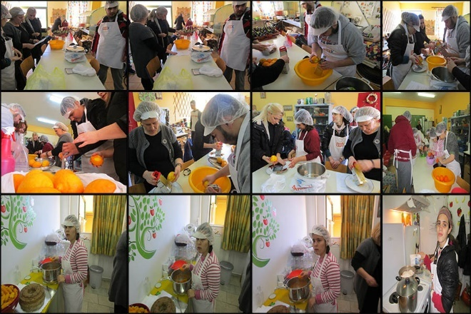

Slide 31
ΜΑΡΜΕΛΑΔΑ

Slide 34
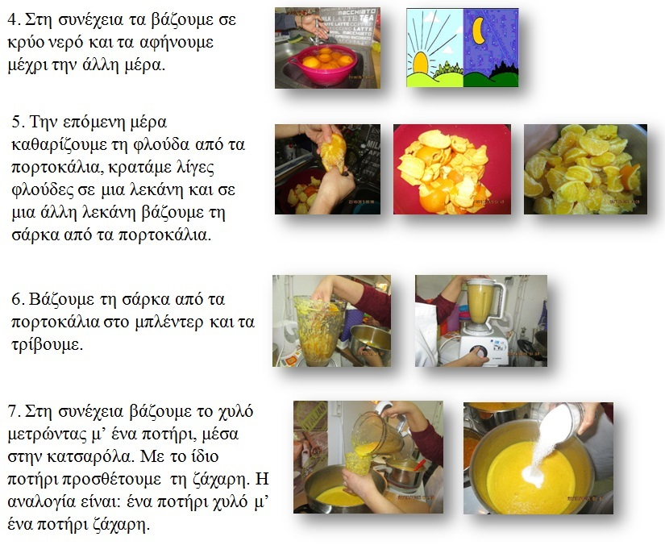

Slide 36
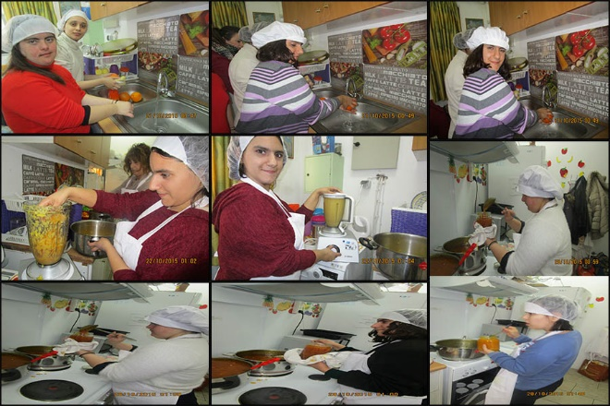

Slide 37
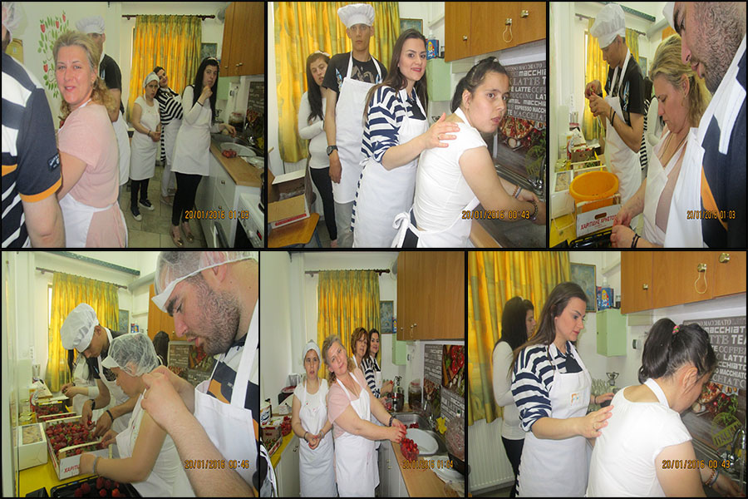

Slide 38
ΕΚΠΑΙΔΕΥΣΗ
για τις υγιεινές συνθήκες διατροφής από την ψυχολόγο του σχολείου
από τον κ. Γεωργιάδη αναφορικά με τον ρόλο της διαφήμισης στη προώθηση των προϊόντων

Slide 39
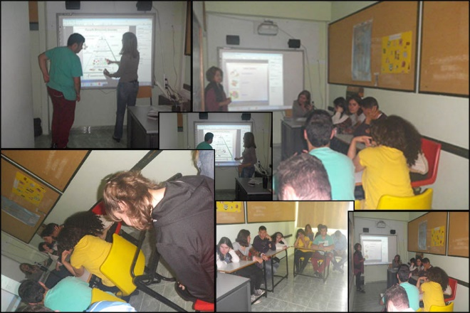

Slide 40
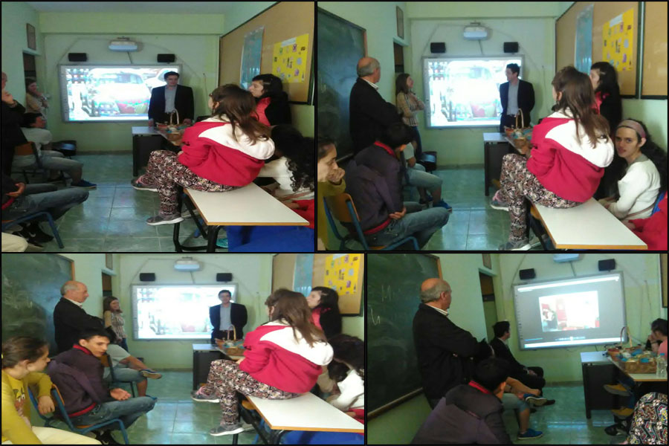

Slide 41
ΑΦΙΣΑ ΠΑΡΟΥΣΙΑΣΗΣ ΠΡΟΪΟΝΤΩΝ

Slide 42
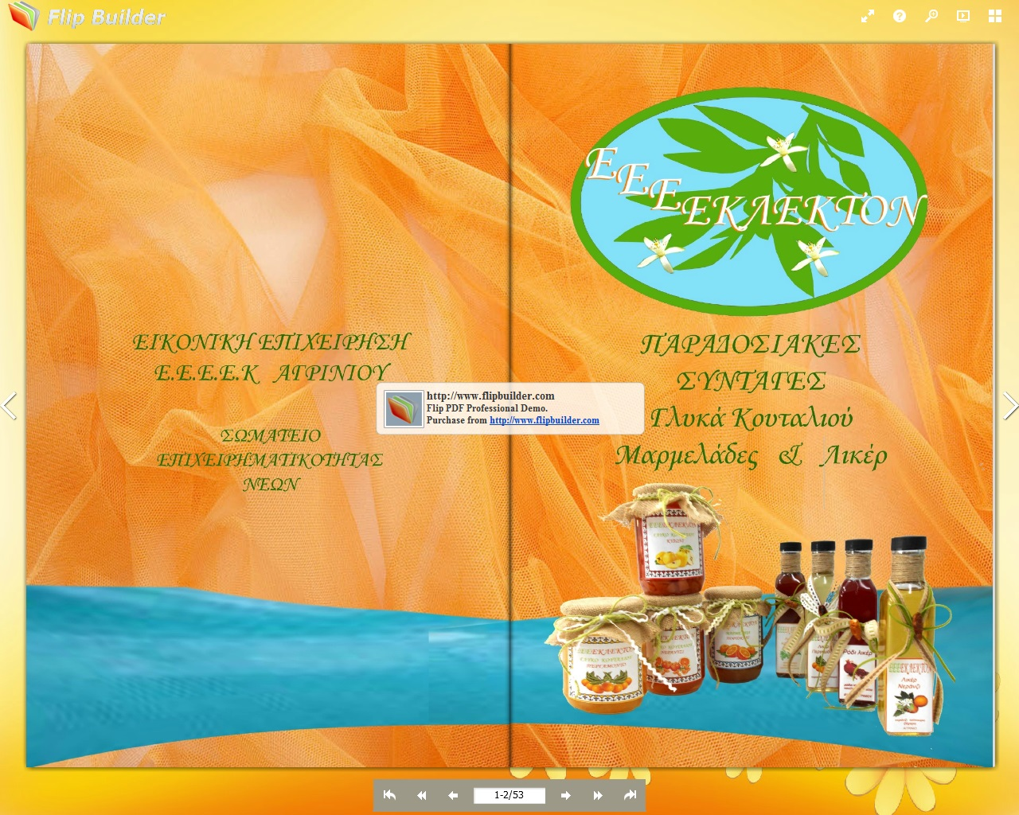
ΨΗΦΙΑΚΟ ΒΙΒΛΙΟ
ΔΗΜΙΟΥΡΓΙΑ ΕΙΚΟΝΟΓΡΑΦΗΜΕΝΟΥ ΒΙΒΛΙΟΥ ΓΙΑ ΠΑΙΔΙΑ ΜΕ ΑΝΑΓΝΩΣΤΙΚΕΣ ΔΥΣΚΟΛΙΕΣ

Slide 43
ΔΙΑΦΗΜΙΣΤΙΚΟ ΣΠΟΤ

Slide 44
ΣΤΑΔΙΑ ΣΧΗΜΑΤΙΣΜΟΥ ΕΠΙΧΕΙΡΗΣΗΣ
8^{ο} ΣΤΑΔΙΟ
ΔΗΜΙΟΥΡΓΙΑ ΔΕΛΤΙΟΥ ΤΥΠΟΥ ΓΙΑ ΤΗΝ ΕΚΘΕΣΗ

Slide 45
ΣΤΑΔΙΑ ΣΧΗΜΑΤΙΣΜΟΥ ΕΠΙΧΕΙΡΗΣΗΣ
9^{ο} ΣΤΑΔΙΟ
ΠΑΡΟΥΣΙΑΣΗ - ΕΚΘΕΣΗ

Slide 46
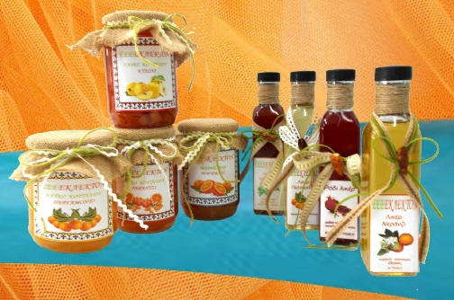
ΣΤΑΔΙΑ ΣΧΗΜΑΤΙΣΜΟΥ ΕΠΙΧΕΙΡΗΣΗΣ
9^{ο} ΣΤΑΔΙΟ
ΠΑΡΟΥΣΙΑΣΗ - ΕΚΘΕΣΗ

Slide 47
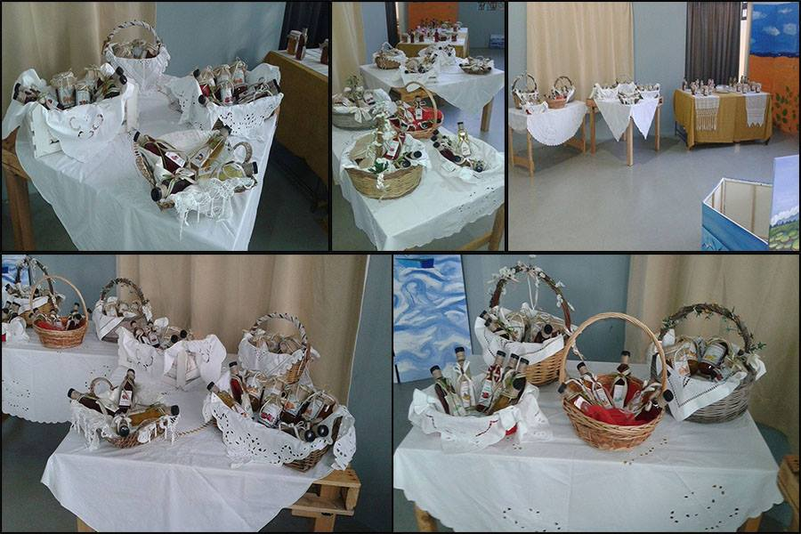
ΣΤΑΔΙΑ ΣΧΗΜΑΤΙΣΜΟΥ ΕΠΙΧΕΙΡΗΣΗΣ
9^{ο} ΣΤΑΔΙΟ
ΠΑΡΟΥΣΙΑΣΗ - ΕΚΘΕΣΗ

Slide 48
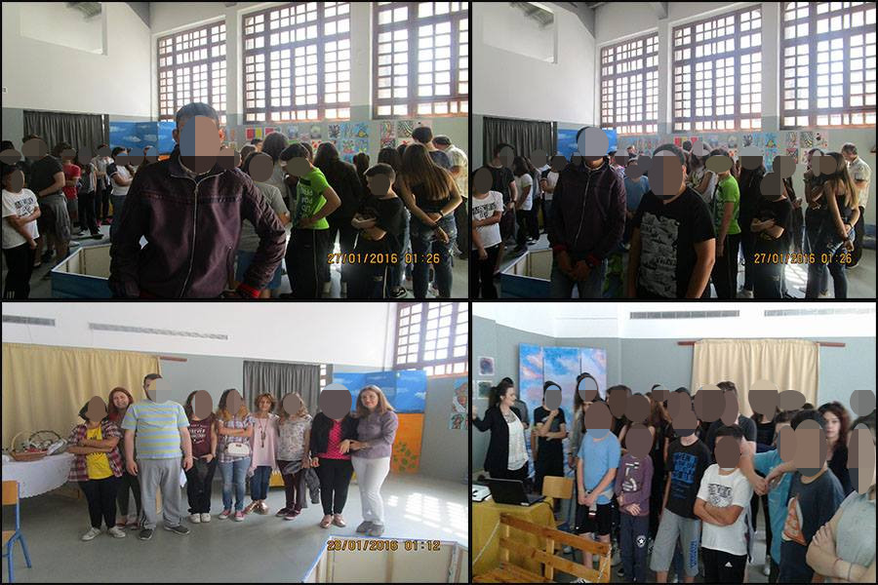
ΣΤΑΔΙΑ ΣΧΗΜΑΤΙΣΜΟΥ ΕΠΙΧΕΙΡΗΣΗΣ
9^{ο} ΣΤΑΔΙΟ
ΠΑΡΟΥΣΙΑΣΗ - ΕΚΘΕΣΗ

Slide 49
ΒΕΒΑΙΩΣΕΙΣ ΣΥΜΜΕΤΟΧΗΣ

Slide 50
ΕΥΧΑΡΙΣΤΙΕΣ
κ. Γεωργιάδη Παναγιώτη:
Υπεύθυνος Χορηγήσεων της ΕΤΕ
για την συνδρομή του ως Συμβούλου Επιχειρηματικότητας
Επιμελητήριο Αιτ/νίας (κ. Ρόμπολας) – Δήμος Αγρινίου:
για την υποστήριξη της υλοποίησης των προγραμμάτων
Πρακτικής Άσκησης και Εικονικής Επιχείρησης

Slide 51
Ευχαριστούμε!

